Slide 1

Název školy: | ZÁKLADNÍ ŠKOLA PODBOŘANY, HUSOVA 276, OKRES LOUNY
Autor: | Mgr. Lenka Hanušová
Název: | VY_32_INOVACE_1814_OBJEM_A_POVRCH_KUŽELE
Téma: | Řešení slovních úloh na objem a povrch kužele
Číslo projektu: | CZ.1.07/1.4.00/21. 2975

Slide 2
ANOTACE
Prezentace je určena žákům 9. tříd, přechody snímků v prezentaci jsou kliknutím myši.
Je zaměřena na zopakování základních pojmů a řešení slovních úloh na objem a povrch kužele z praktického života.
Na závěr pracují žáci samostatně – řeší úlohy na výpočet objemu, povrchu, strany a výšky kužele.

Slide 3
Datum vytvoření: 2. 6. 2013
Klíčová slova: kužel, podstava, plášť, výška a strana kužele, objem a povrch kužele

Slide 4
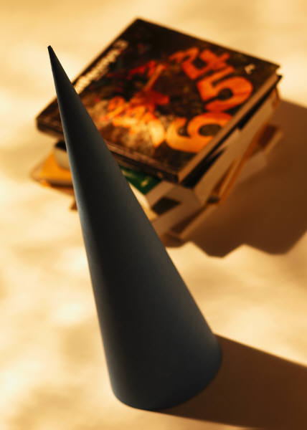
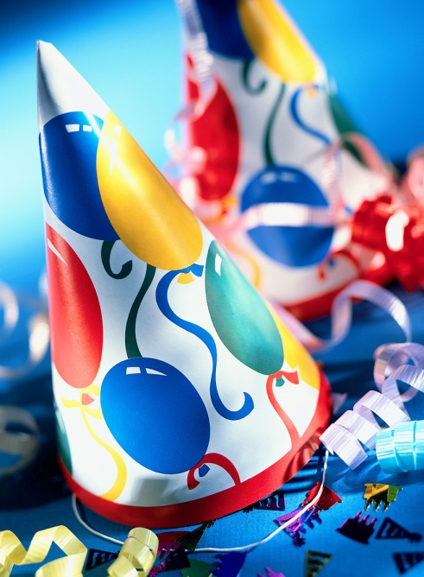
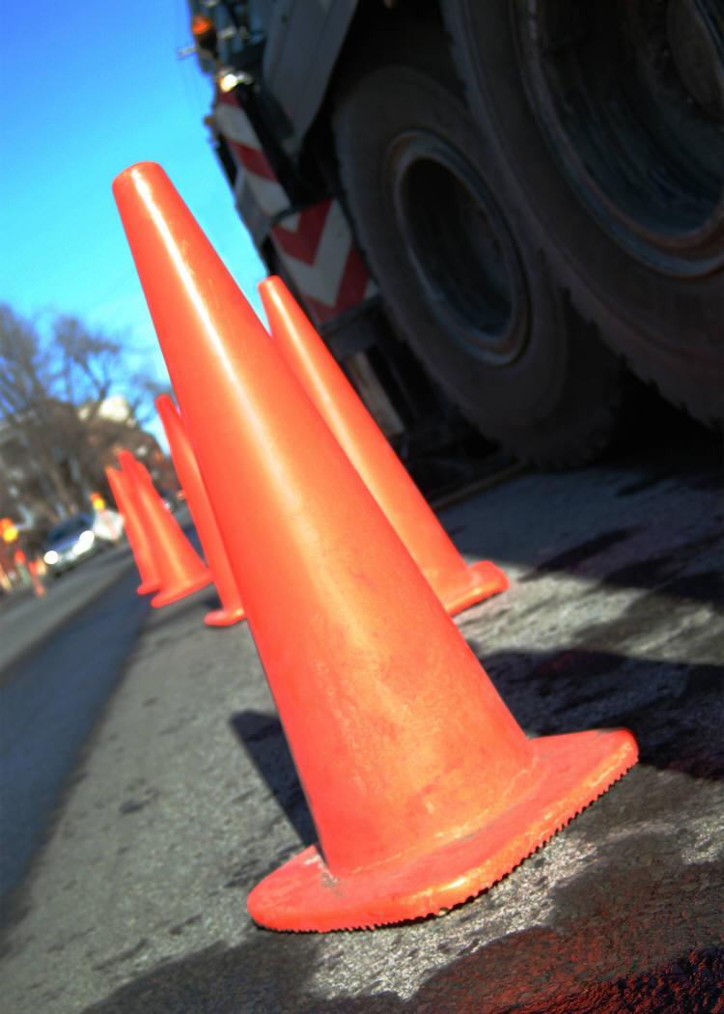
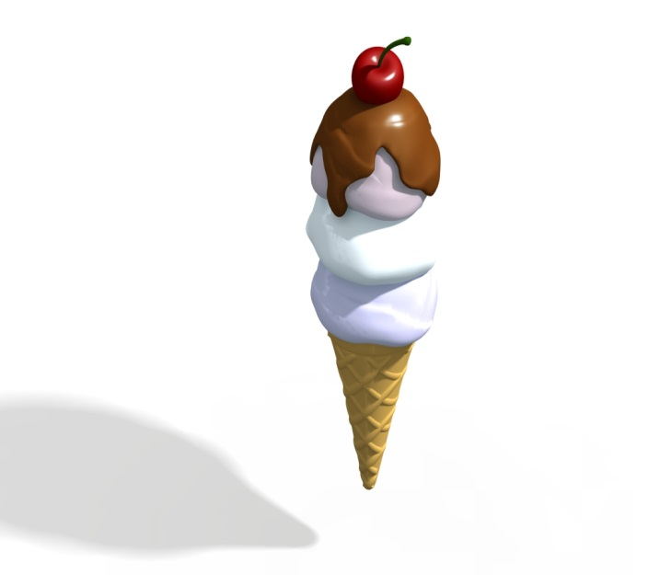
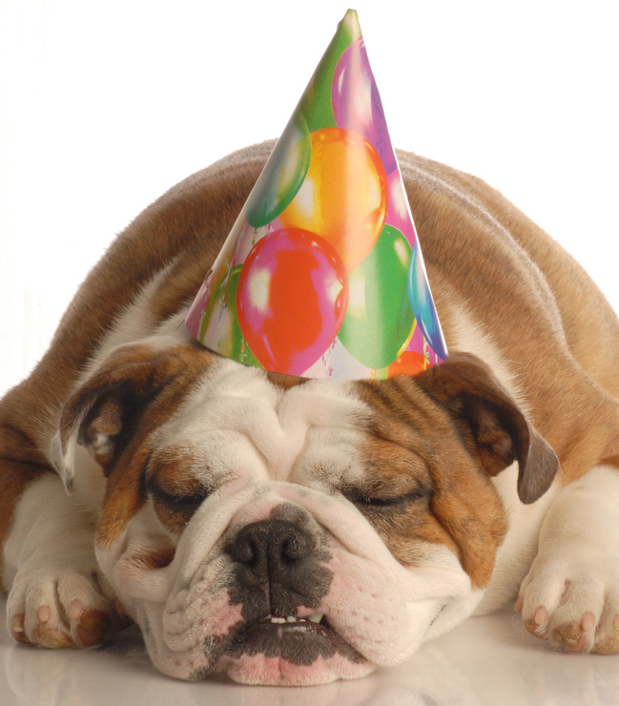
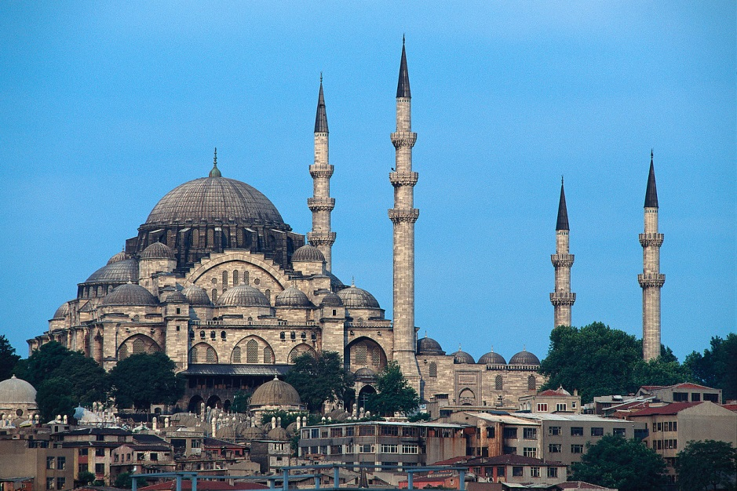
KUŽEL

Slide 5
VLASTNOSTI KUŽELE:
kužel je ohraničen:
kruhovou podstavou → vznikla otáčením odvěsny pravoúhlého trojúhelníku
pláštěm → vytvořeným otáčející se přeponou pravoúhlého trojúhelníku
→ ve tvaru kruhové výseče = je ohraničena obloukem kružnice, jehož délka se rovná obvodu podstavy kužele

Slide 6
Pythagorova věta:
s² = r² + v²
s
v
v
s
r
r
r
r
r
s ….. strana kužele
v ….. výška kužele
r ….. poloměr podstavy kužele
podstava kužele

Slide 7

S = S_{p} + S_{pl} = π r² + π r s = π r (r + s)
s
s
S_{pl} = $\frac{1}{2}$ . 2πr . s --> S_{pl} = π.r.s
plášť
2 . π . r
S_{pl} = π . r . s
S_{p} = π . r²
podstava
S_{p} = π . r²

Slide 8
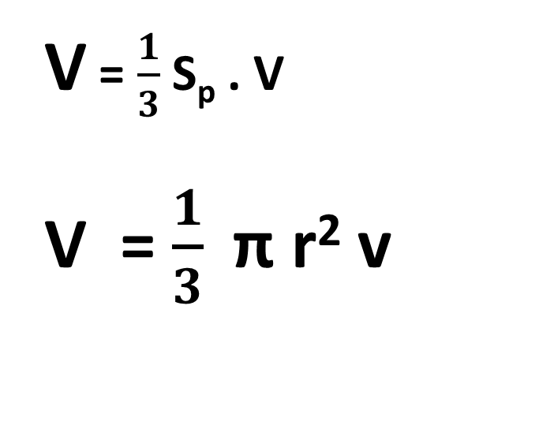
V = $\frac{1}{3}$ S_{p} . V
V = $\frac{1}{3} \text{π} \text{r}\text{2}$ v
v
r
S_{p} = π . r²

Slide 9
1.úloha
Maminka se rozhodla potáhnout dekorační látkou starou stojací lampu po babičce. Svítidlo lampy má tvar pláště rotačního kužele s průměrem podstavy 520 mm a výškou 20 cm. Kolik decimetrů čtverečních látky bude maminka potřebovat, jestliže na odpad a spoje je třeba počítat 10 % materiálu. Výsledek zaokrouhlete na desetiny.

Slide 10
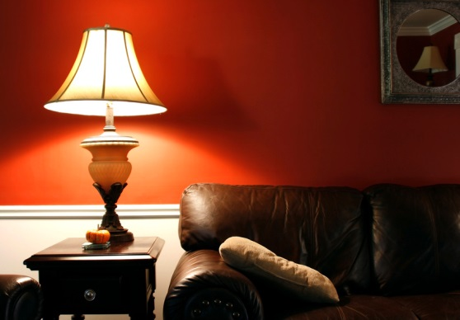
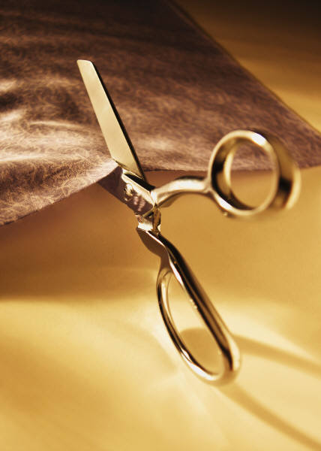
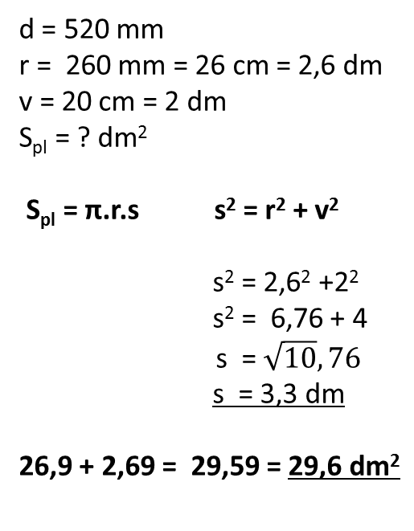
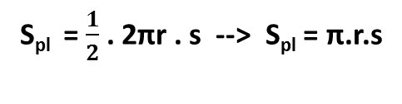
Řešení:
d = 520 mm
r = 260 mm = 26 cm = 2,6 dm
v = 20 cm = 2 dm
S_{pl} = ? dm²
S_{pl} = π.r.s s² = r² + v²
s² = 2,6² +2²
s² = 6,76 + 4
s = $\sqrt{10},76$
s = 3,3 dm
26,9 + 2,69 = 29,59 = 29,6 dm²
S_{pl} = $\frac{1}{2}$ . 2πr . s --> S_{pl} = π.r.s
100 % ….. 26,9 dm²
1 % ….. 0,269 dm²
10 % ….. 2,69 dm²
S_{pl} = 3,14 . 2,6 . 3,3
S_{pl} = 3,14 . 8,58
S_{pl} = 26,9412
S_{pl} = 26,9 dm²
Maminka bude potřebovat 29,6 dm² dekorační látky.

Slide 11
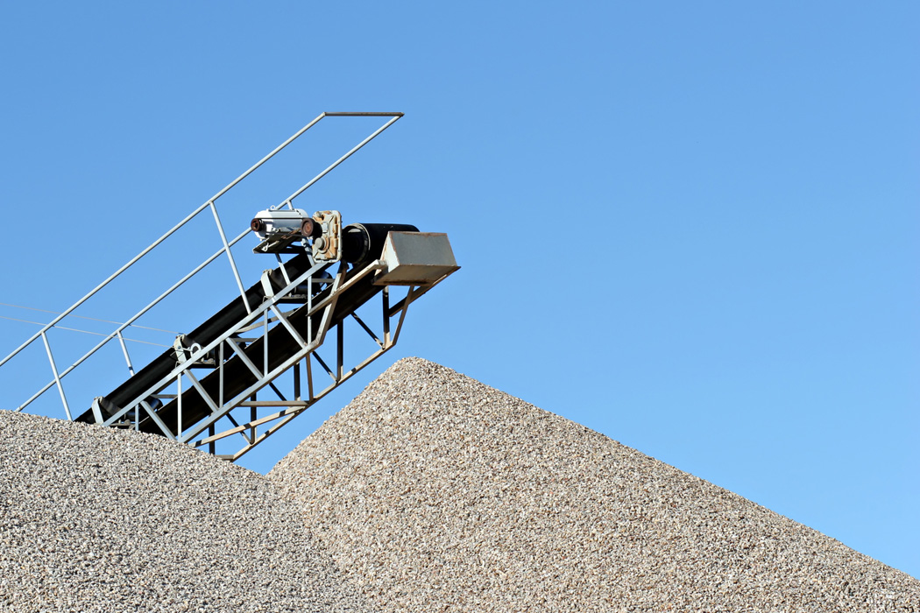
2.úloha
Písek padající z dopravního pásu v kaolínce poblíž Buškovic vytváří haldu tvaru kužele. Kolik krychlových metrů písku je na hromadě o průměru podstavy 6 m a výšce 4m?

Slide 12
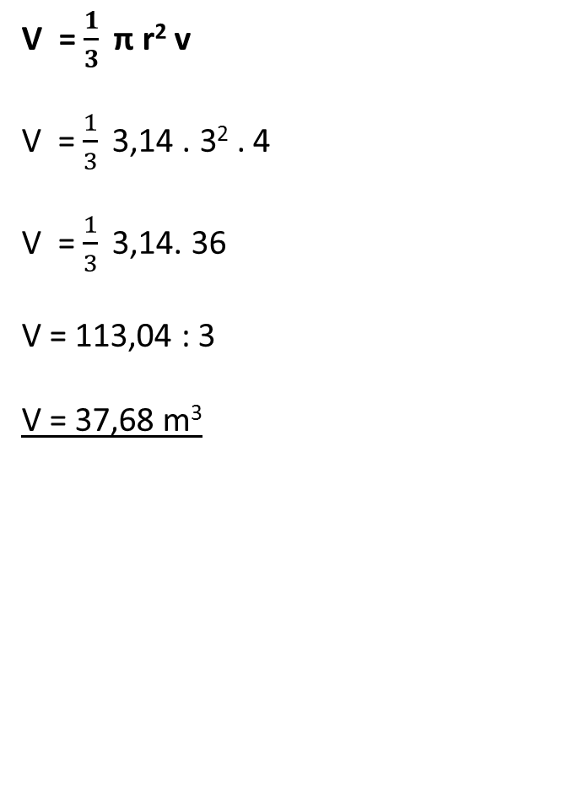
Řešení:
V = $\frac{1}{3} \text{π} \text{r}\text{2}$ v
V = $\frac{1}{3} \text{3,14 . 3}\text{2}$ . 4
V = $\frac{1}{3} \text{3,14. 36}$
V = 113,04 : 3
V = 37,68 m³
v= 4 m
d = 6m → r = 3 m
Na jedné haldě v kaolínce u Buškovic je 37,68 m³ písku.

Slide 13
Úlohy k procvičení:
Proměnná | 1.kužel | 2.kužel | 3.kužel | 4.kužel
r | 3 m | 12,5 cm | 10,4dm | 20 mm
v | 4 m
s |  | 32,5 cm
S |  |  |  | 2 574 mm²
V |  |  | 1 732 dm³
Vypočítejte všechny chybějící údaje v tabulce - r je poloměr podstavy kužele, v je jeho výška, s délka jeho strany, S jeho povrch a V jeho objem.

Slide 14
Řešení:
Proměnná | 1.kužel | 2.kužel | 3.kužel | 4.kužel
r | 3 m | 12,5 cm | 10,4 dm | 20 mm
v | 4 m | 30 cm | 15,3 dm | 6,4mm
s | 5 m | 32,5 cm | 18,5 dm | 21 mm
S | 75,3 m² | 1 767,1 cm² | 944,3 dm² | 2 574 mm²
V | 37,7 m³ | 4 908,7 cm³ | 1 732 dm³ | 2 680,8 mm³
VÝHRA
REMÍZA
PROHRA

Slide 15
POUŽITÉ ZDROJE
Program Microsoft Office 2010, Klipart

